Slide 1

古籍图像内容检索方法研究
答辩人： 邓博文
指导老师：孙卫东 彭良瑞
Notes:
各位老师，同学，大家好。我毕设的题目是古籍图像内容检索方法研究，我的指导老师是彭良瑞老师。

Slide 2

1
课题背景及意义
2
文献综述
目录
CONTENTS
3
方法与系统
4
实验结果
5
总结及展望
6
参考文献

Slide 3
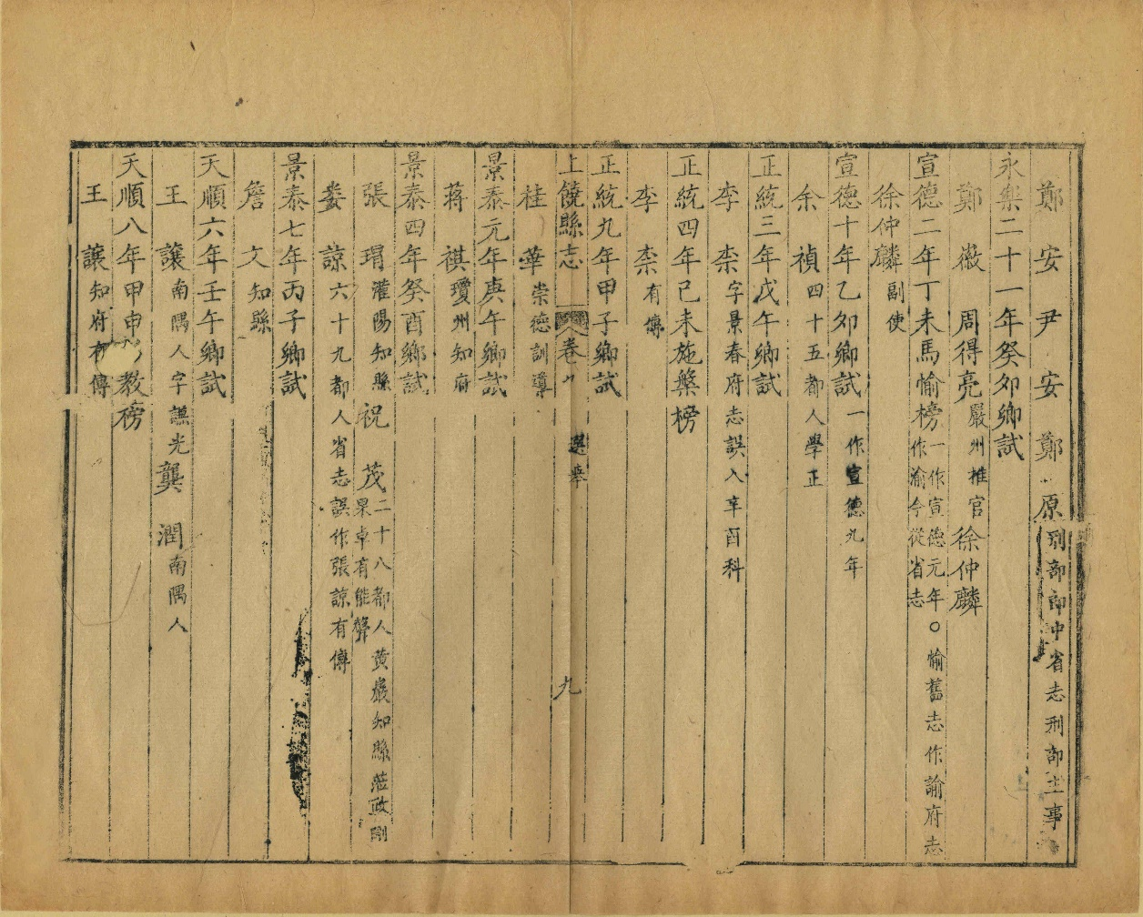
一.课题背景及意义
数字化古籍的优点：
保存时间长
易于浏览
复制成本低
节省物理存储空间
古籍图像内容检索
古籍全文数字化+检索
古籍图像关键词检索

Slide 4
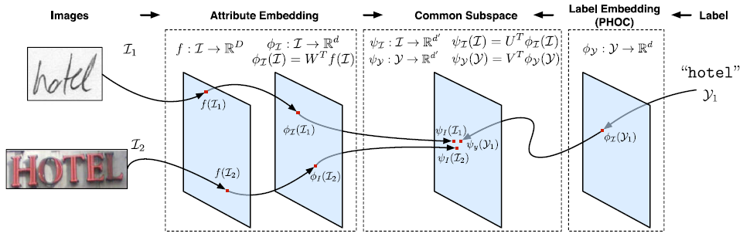
二.文献综述
关键词检索(Keyword Spotting)
1.基于局部特征[1, 2]
已分割的文档
人为设计的特征
只支持示例查询
2.基于特征嵌入[3]
特征嵌入
共同子空间回归
支持两种查询方法
3.基于深度学习[4,5,6]
CNN提取特征
端到端的训练

Slide 5
三.方法与系统
建立索引
生成标签
检索匹配
古籍文档图片集合
页码坐标
类别索引
预处理
定位器
分类器
QBS
关键词字符串
类别标签
QBE
关键词
示例图片
字符分割
分类器
类别标签
类别标签
数据库
检索结果
古籍文档
图片集合
可视化结果
页码坐标类别索引

Slide 6
三.方法与系统
方法概述
预处理：根据古籍图像的特点，提出了有针对性的预处理过程
基于形态学变换与投影
字符定位：针对数字化古籍的两种常见情形，提出并实现了两类方法
基于投影的字符定位算法
基于深度学习的字符定位算法
字符识别：改进网络识别古籍中字符的性能
生成样本解决了各类字符数目严重不平衡的问题
引入泛化的非局部化机制
优化网络结构
数据库：提高系统检索时的速度
支持批量查询

Slide 7
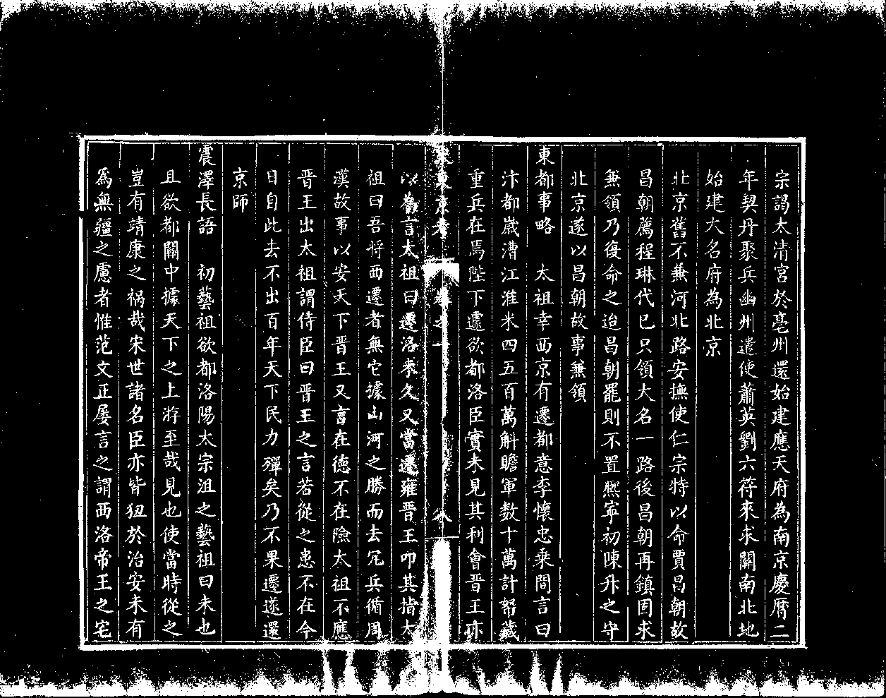
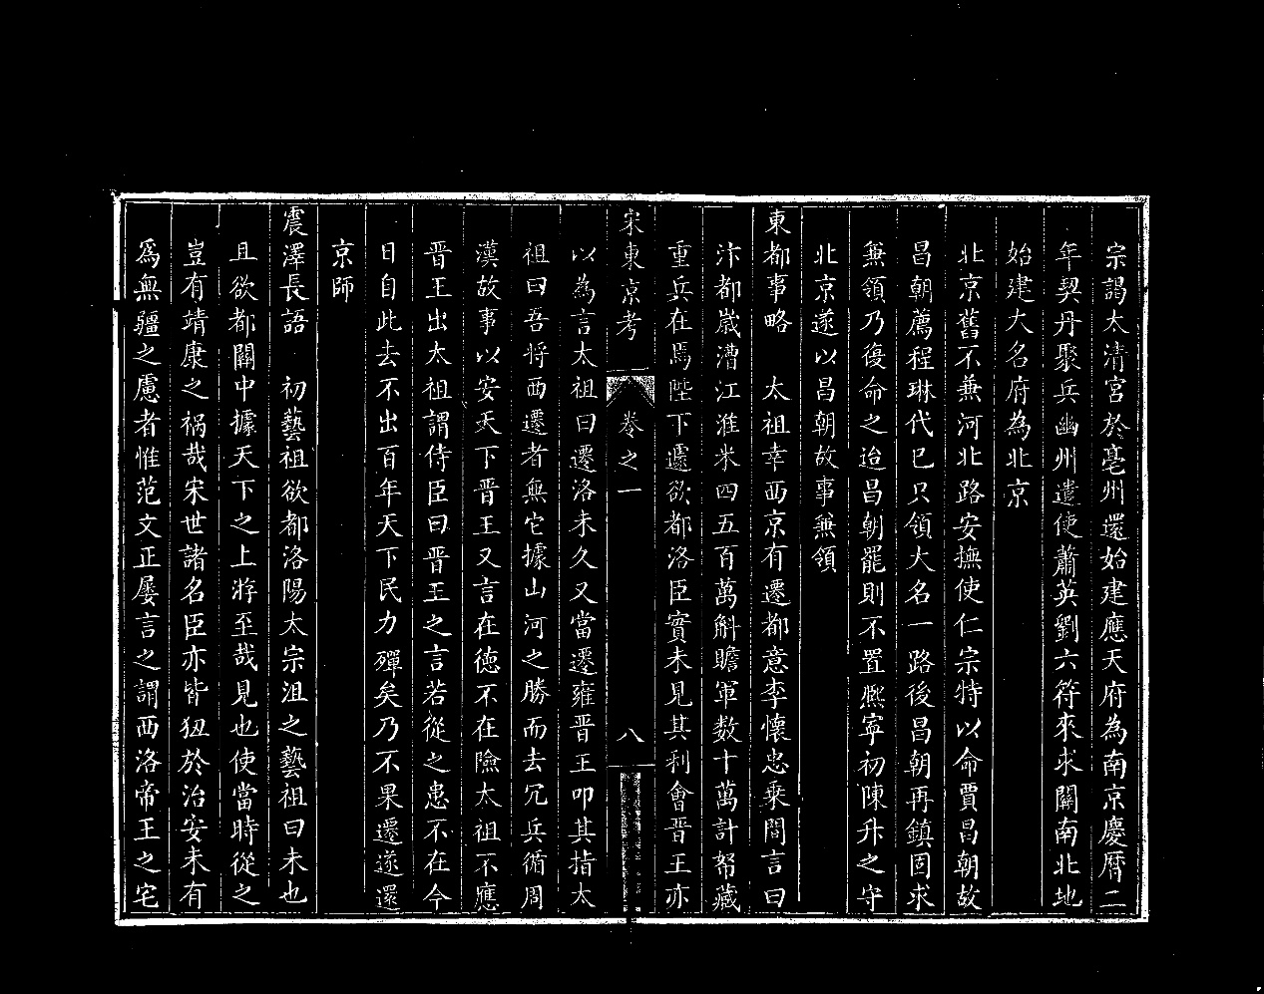
三.I预处理
1.二值化：保留尽可能多的信息的同时减少运算量
已有研究中常使用Ostu算法
具有自适应性，但未利用局部信息，某些情况出现较多的差错
使用形态学顶帽变化对图像进行增强，之后再使用Ostu算法进行二值化

Slide 8
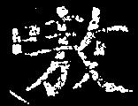
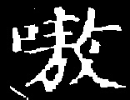
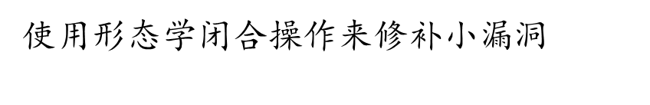
三.I预处理
2.小漏洞修补:避免边界移除以及分类时产生干扰
使用形态学闭合操作来修补小漏洞
修补前
修补后
3.边界移除：减少计算量，避免对定位算法产生干扰
基于投影计算保留的中心区域
有页边框
检测投影值的大于阈值的位置，且要求距离页面边缘在一定范围之内
无页边框
设定阈值为原来的一半，并取消距边缘距离的约束

Slide 9
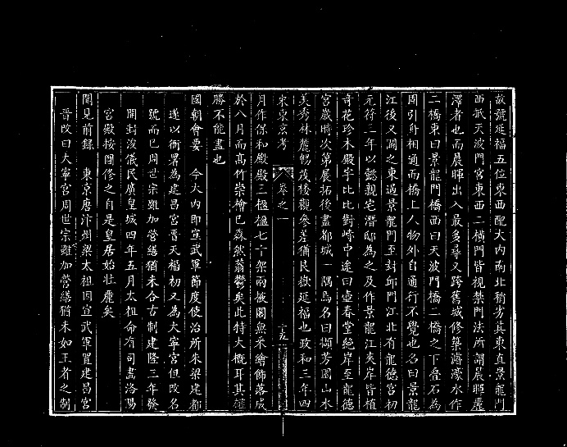
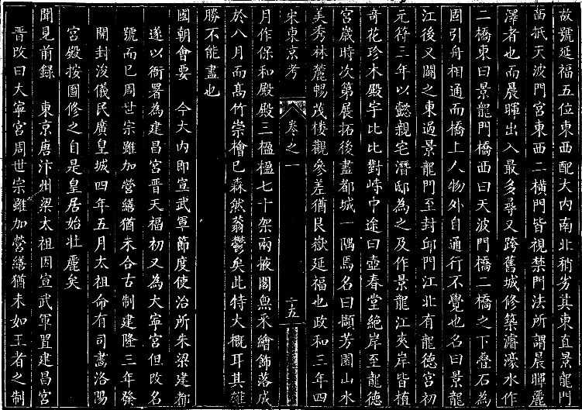
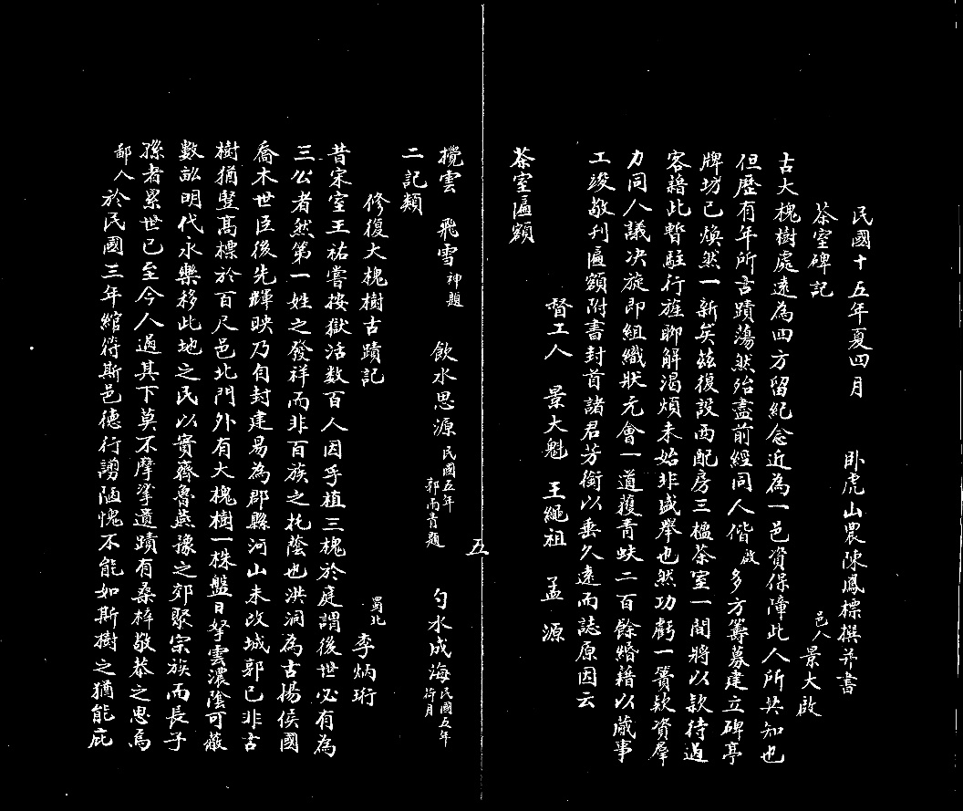
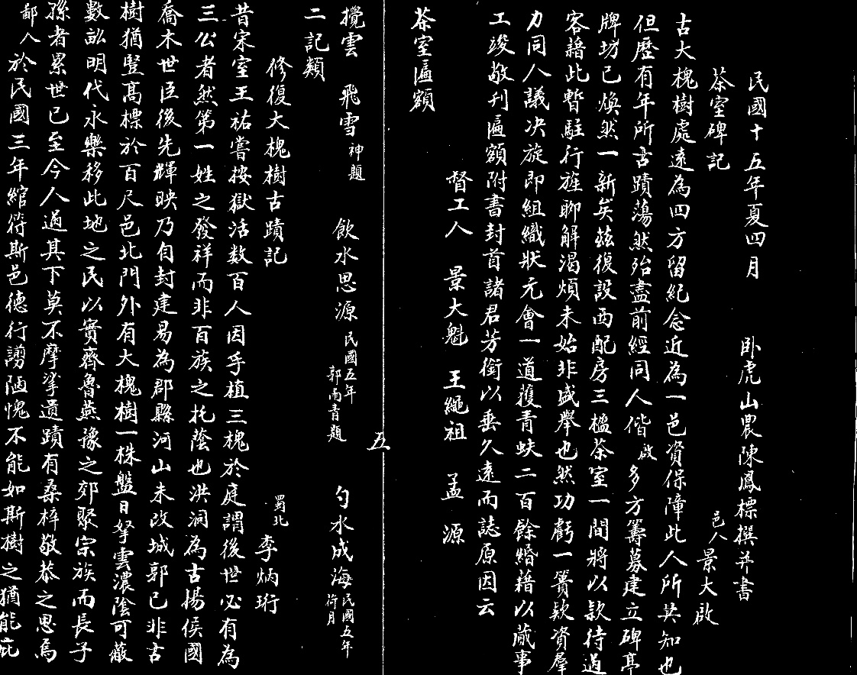
三.I预处理
3.边界移除
有页边框
无页边框
移除前
移除后

Slide 10
三.II字符定位
1.基于投影的字符定位算法
适用于完全无标注且没有充足数据的情况
(1)噪声过滤
移除孤立、以及在某一方向上聚集的噪声点
(2)水平、竖直区域分割：
由水平投影计算得到行区域，再对每一行区域计算列区域
节省计算量
不同行区域中的列区域可不严格对齐
(3)后处理：
利用字符长宽的相关性进行区域扩充
避免最终结果中出现残缺字符
避免出现长宽比过大或过小的错误结果

Slide 11
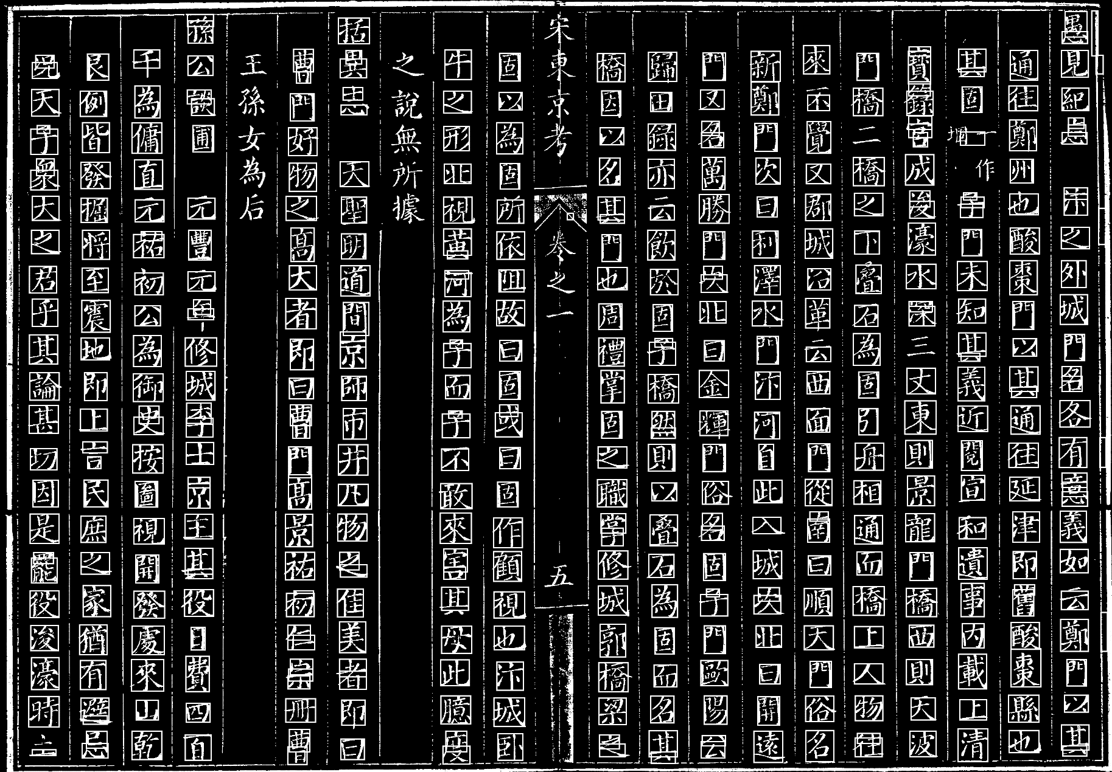
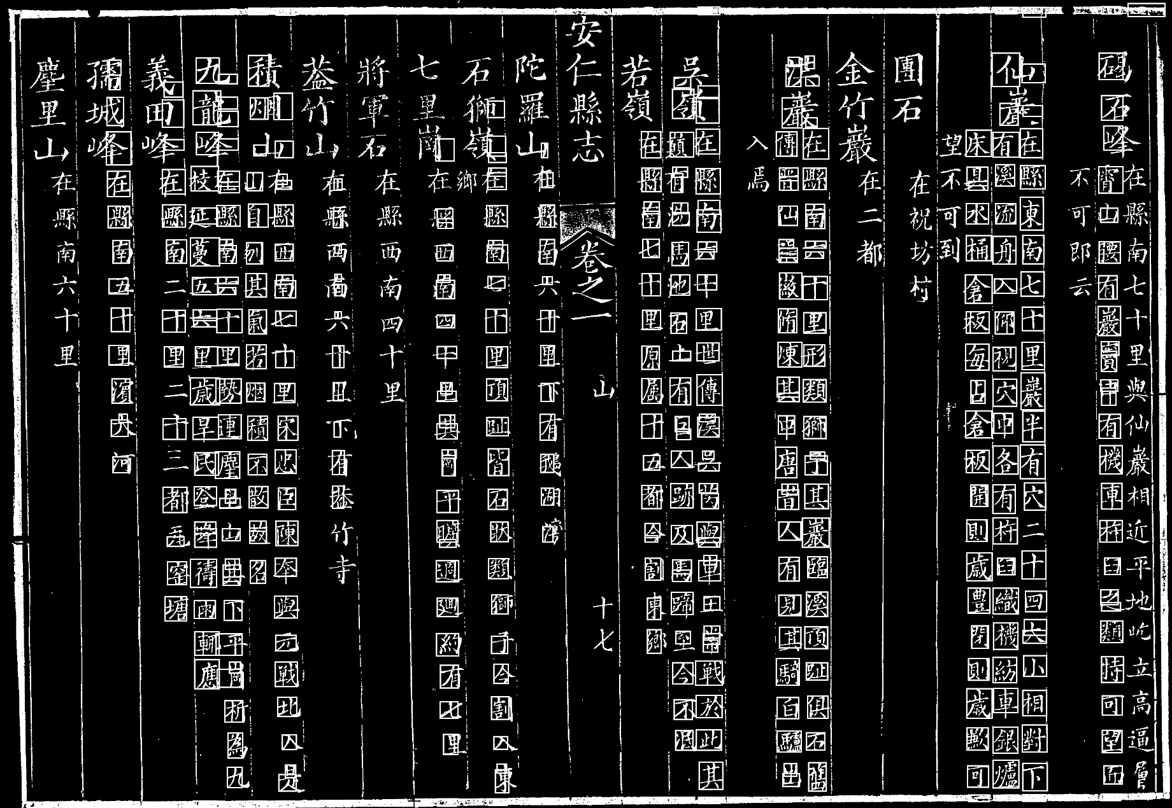
三.II字符定位
1.基于投影的字符定位算法

Slide 12
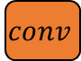
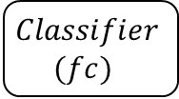

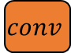
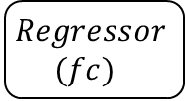
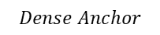
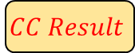

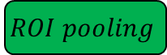

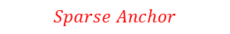
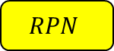


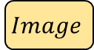
三.II字符定位
2.基于深度学习的字符定位算法
适用于部分标注或数据量比较充足的情况
主体框架：Faster-RCNN
自然场景中目标少，文档中目标多
显存要求高
小目标检测性能差
保证召回率的同时减少网络产生的候选框数目
利用了数据集的标注信息
基于连通域分析的方法保证小目标的召回率
$$CC Result$$
$$Regressor$$
$$(fc)$$
$$Image$$
$$conv$$
$$ReLu$$
$$conv$$
$$ReLu$$
$$MaxPool$$
$$conv$$
$$ReLu$$
$$ROI pooling$$
…
$$Classifier$$
$$(fc)$$
$$RPN$$
$$Sparse Anchor$$
$$Dense Anchor$$

Slide 13
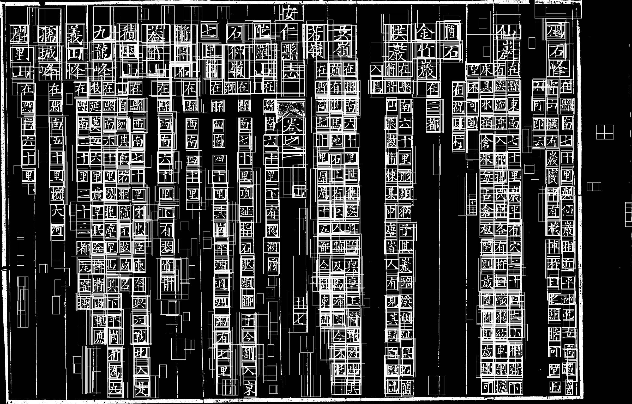
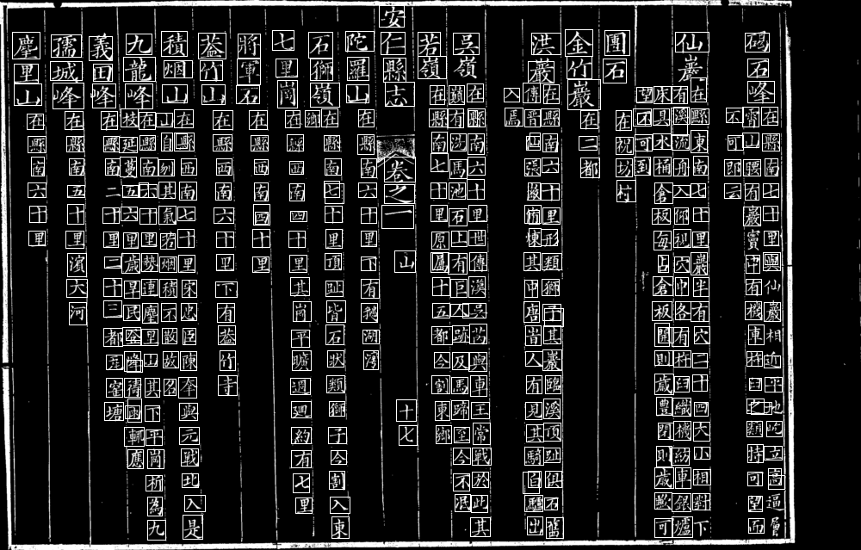

三.II字符定位
2.基于深度学习的字符定位算法
基于投影的字符定位算法
基于深度学习的字符定位算法
连通域分析结果

Slide 14
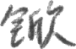
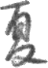
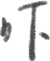
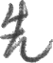
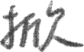
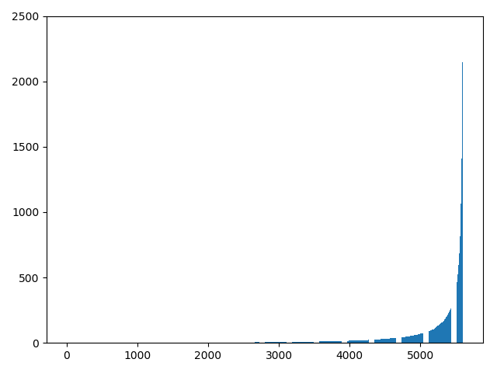
三.III字符识别
1.预训练
CASIA-HWDB[7]
帮助网络更好更快收敛
和ImageNet相比，与古籍数据集中样本更加类似
2.生成样本
字符分布极其不均匀且数量不充足
选取多个字体
使用旋转、腐蚀、膨胀变换增加生成样本的多样性

Slide 15
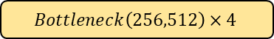

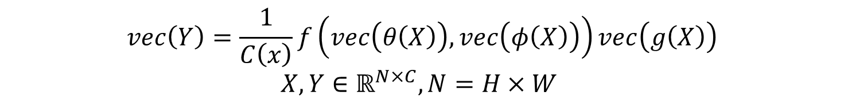


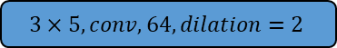


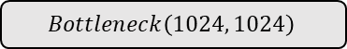

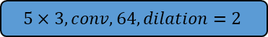
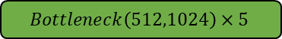
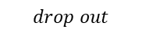
三.III字符识别
2. Compact generalized non-local network[8]
$$5×3,conv,64,dilation=2$$
$$BN+ReLu$$
$$vec\left(Y\right)=\frac{1}{C\left(x\right)}f\left(vec\left(θ\left(X\right)\right), vec\left(φ\left(X\right)\right)\right)vec\left(g\left(X\right)\right)$$
$$X,Y∈ℝ^{N×C},N=H×W$$
$$3×5,conv,64,dilation=2$$
$$BN+ReLu$$
可跨通道的利用空间像素点之间的联系
$$Bottleneck\left(64, 256\right)×3$$
$$Bottleneck\left(256,512\right)×4$$
3.网络结构优化
$$Bottleneck\left(512,1024\right)×5$$
(1)去掉浅层的最大池化
过早的采样操作会损失掉小区域的信息
(2)浅层卷积替换为空洞卷积，卷积核改为矩形
增加卷积层的感受野
关注像素点之间的结构关系
古籍字符的形状一般为矩形
$$CGNL$$
$$Bottleneck\left(1024, 1024\right)$$
$$Bottleneck\left(1024, 2048\right)×2$$
$$7×7,avg_pool$$
$$drop out$$
$$fc, 5601$$

Slide 16
三.IV数据库
每个字符对应（页码，类别，位置坐标）
1.文本文件存储
关键词长度增加，查询速度慢
对批量（多页文档）检索支持不好
2.数据库存储
表的模式（schema）
1.模式中少量冗余，但查询时更方便
数据插入后不更新、删除，不存在异常
2.数据集中有意义的关键词长度大多为1~3个字符
每个元组包含当前字符、下一个字符及其后第二个字符类别，检索时的谓词为判等
3.所有信息存在一张表
避免连接操作，同时方便创建索引进一步加速

Slide 17
四.实验结果
基于投影的字符定位算法
基于深度学习的字符定位算法
IOU阈值 | Recall | Precision
0.25 | 83.73% | 81.22%
0.5 | 75.52% | 73.30%
0.75 | 53.89% | 52.42%
IOU阈值 | Recall | Precision
0.25 | 92.54% | 96.40%
0.5 | 91.01% | 94.77%
0.75 | 73.87% | 76.71%
字符识别
网络结构 | 准确率
Baseline | 68.61%
+预训练 | 84.22%
+生成样本 | 87.26%
+CGNL | 89.75%
+空洞卷积，矩形卷积核 | 90.33%

Slide 18
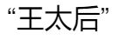
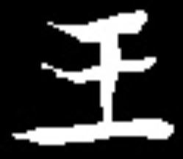
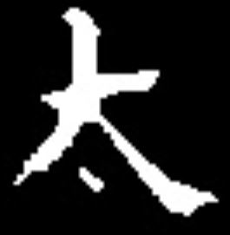

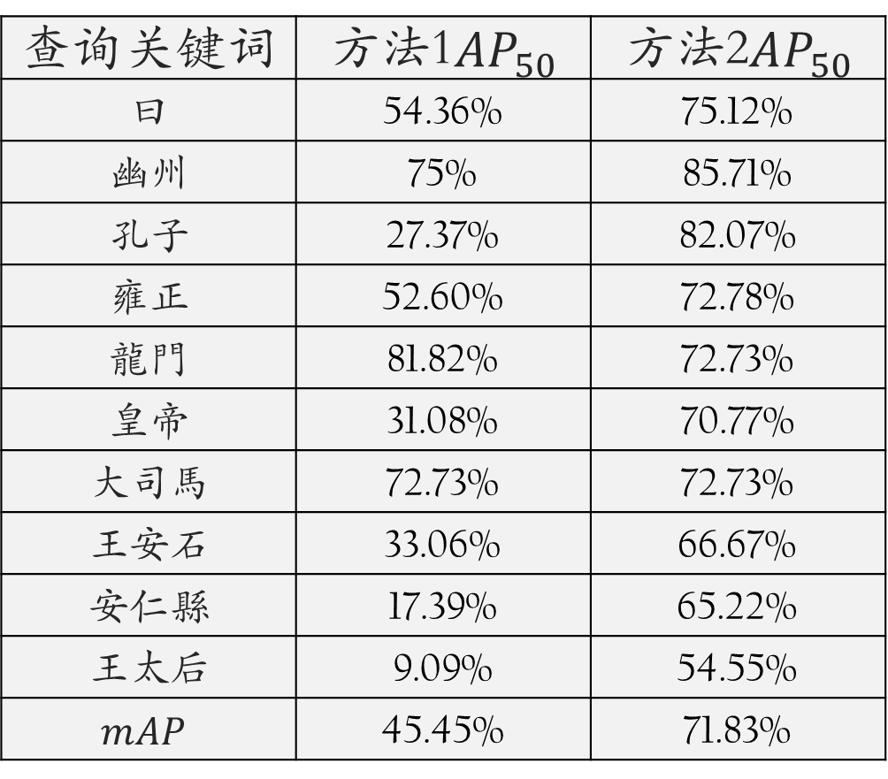
四.实验结果
通过字符串查询 (query by string)
通过示例查询 (query by example)
查询关键词 | 方法1${AP}_{50}$ | 方法2$AP_{50}$
曰 | 54.36% | 75.12%
幽州 | 75% | 85.71%
孔子 | 27.37% | 82.07%
雍正 | 52.60% | 72.78%
龍門 | 81.82% | 72.73%
皇帝 | 31.08% | 70.77%
大司馬 | 72.73% | 72.73%
王安石 | 33.06% | 66.67%
安仁縣 | 17.39% | 65.22%
王太后 | 9.09% | 54.55%
$$mAP$$ | 45.45% | 71.83%

Slide 19
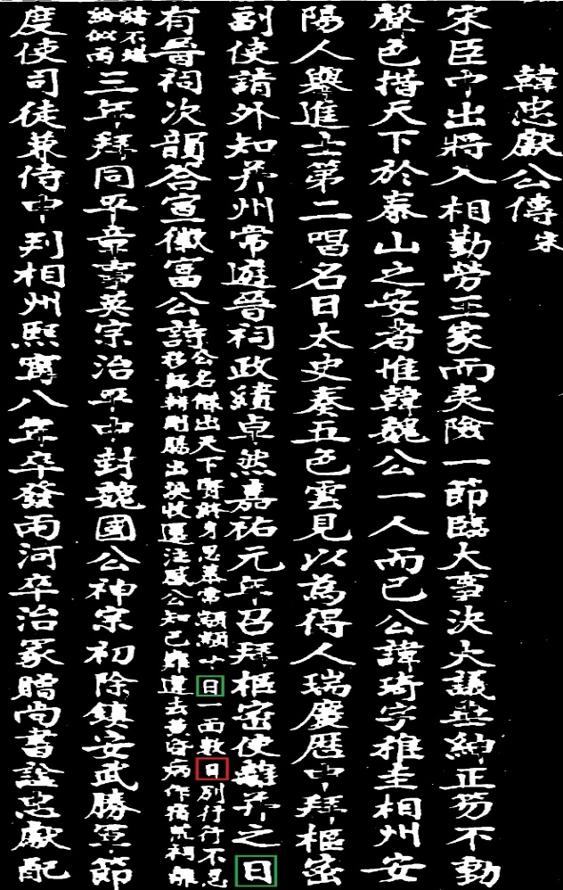
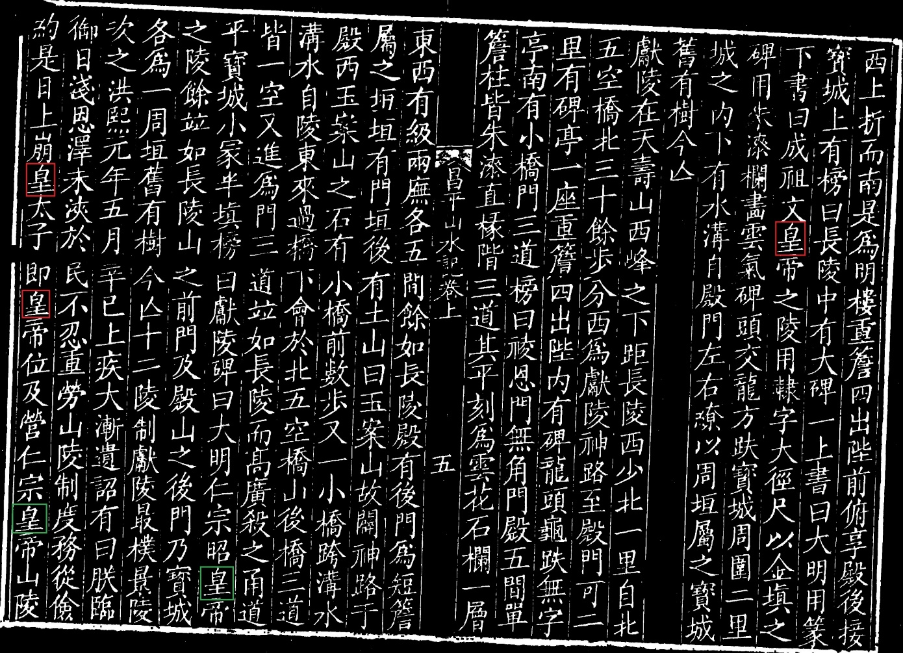
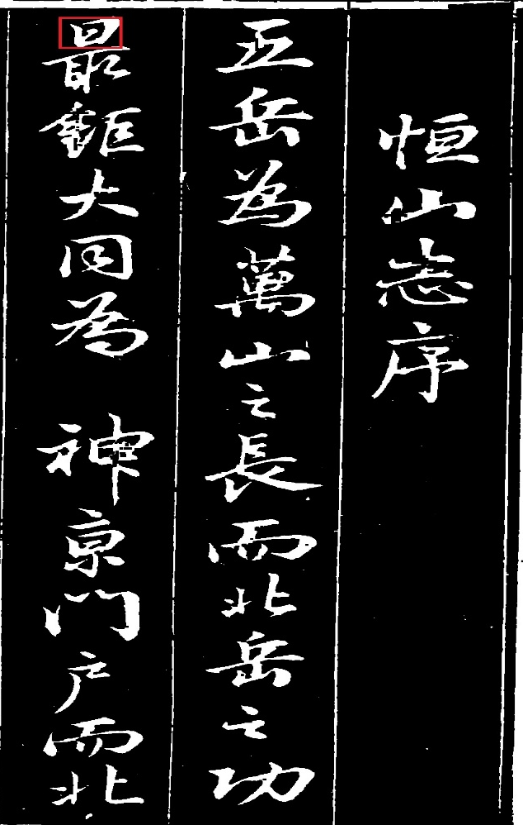
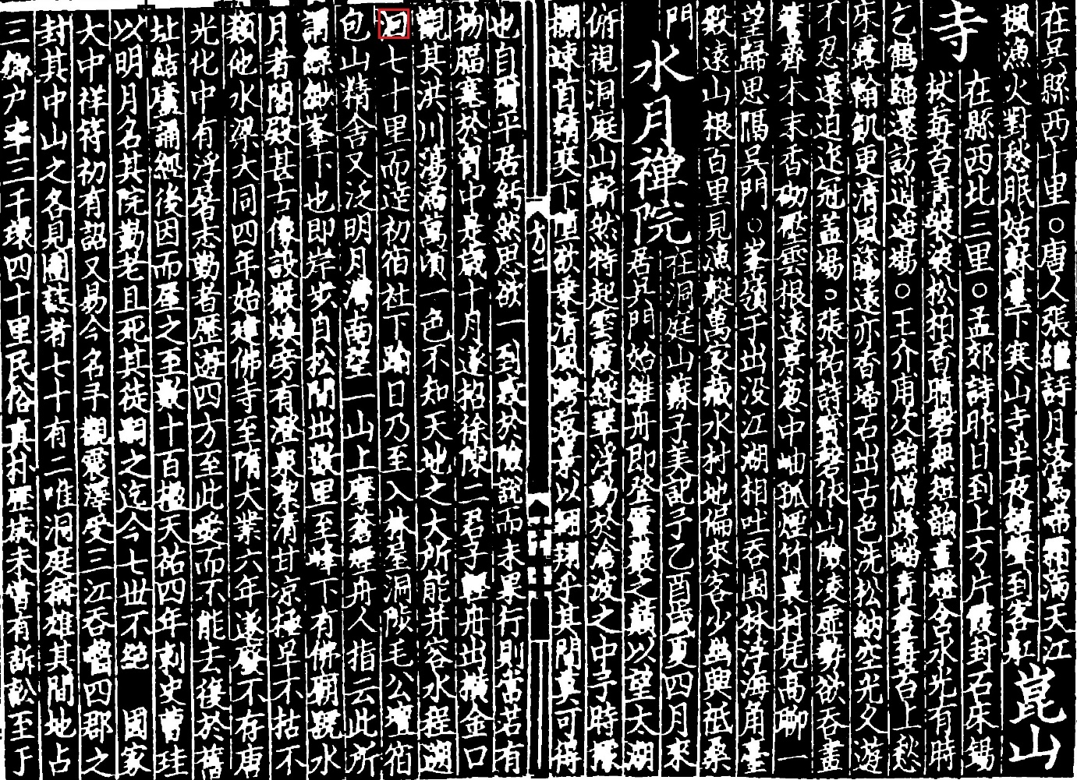
四.实验结果
误差分析
虚警（次要）
漏检（主要）
版面复杂，
关键词在并列的小字部分
只定位到字符的一部分，
该部分恰好为关键词
版面存在一定倾斜，检测能力下降
两个偏旁距离太近，且部首不清晰

Slide 20
五.总结及展望
实现了支持两种查询方法的无需分割的古籍关键词检索系统
1. 预训练有助于网络的训练及收敛
用更多古籍或与古籍类似的数据集预训练，获得更好的字符识别性能
2. 字符定位时，深度学习类的方法具有比较大的优势
对基础网络Faster-RCNN本身进一步优化，提高定位的准确性
3. 关键词长度越长，检索的难度越大
探索如何在关键词长度更长时仍然有比较好的性能

Slide 21
[1] Leydier Y, Le Bourgeois F, Emptoz H. Omnilingual segmentation-free word spotting for ancient manuscripts indexation[C]//Document Analysis and Recognition, 2005. Proceedings. Eighth International Conference on. IEEE, 2005: 533-537.
[2] Leydier Y, Ouji A, LeBourgeois F, et al. Towards an omnilingual word retrieval system for ancient manuscripts[J]. Pattern Recognition, 2009, 42(9): 2089-2105.
[3] Almazán J, Gordo A, Fornés A, et al. Word spotting and recognition with embedded attributes[J]. IEEE transactions on pattern analysis and machine intelligence, 2014, 36(12): 2552-2566.
[4] Sudholt S, Fink G A. PHOCNet: A deep convolutional neural network for word spotting in handwritten documents[C]//Frontiers in Handwriting Recognition (ICFHR), 2016 15th International Conference on. IEEE, 2016: 277-282.
[5] Ghosh S, Valveny E. R-PHOC: Segmentation-Free Word Spotting using CNN[J]. arXiv preprint arXiv:1707.01294, 2017.
[6] Sudholt S, Fink G A. Evaluating word string embeddings and loss functions for CNN-based word spotting[C]//Document Analysis and Recognition (ICDAR), 2017 14th IAPR International Conference on. IEEE, 2017, 1: 493-498.
[7] Liu C L, Yin F, Wang D H, et al. CASIA Online and Offline Chinese Handwriting Databases
[C]//ICDAR. 2011: 37-41
[8] Yue K, Sun M, Yuan Y, et al. Compact generalized non-local network[C]//Advances in Neural Information Processing Systems. 2018: 6510-6519.
六.参考文献

Slide 22
谢谢聆听

Slide 23
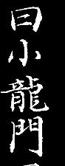
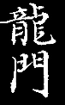
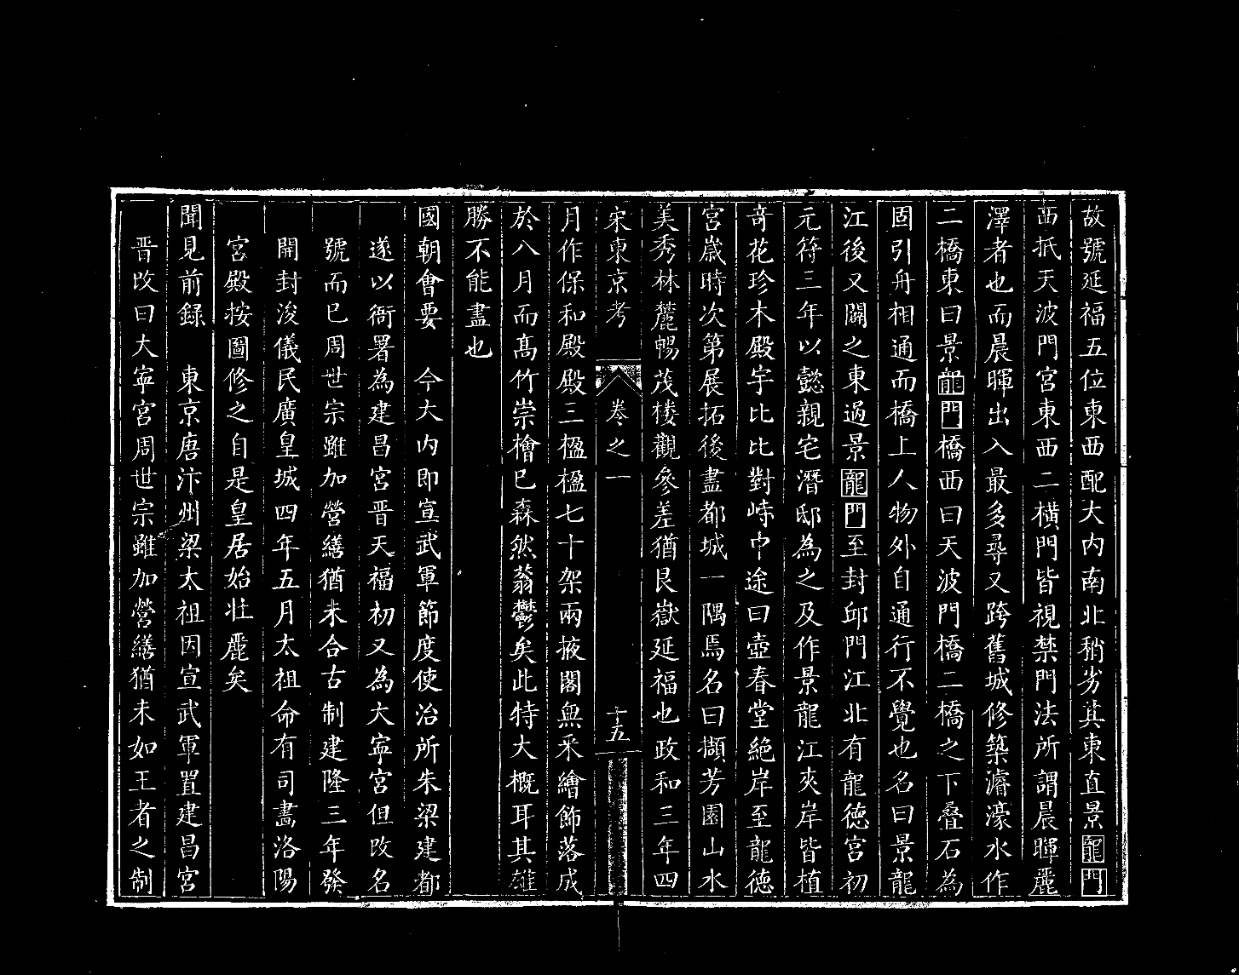
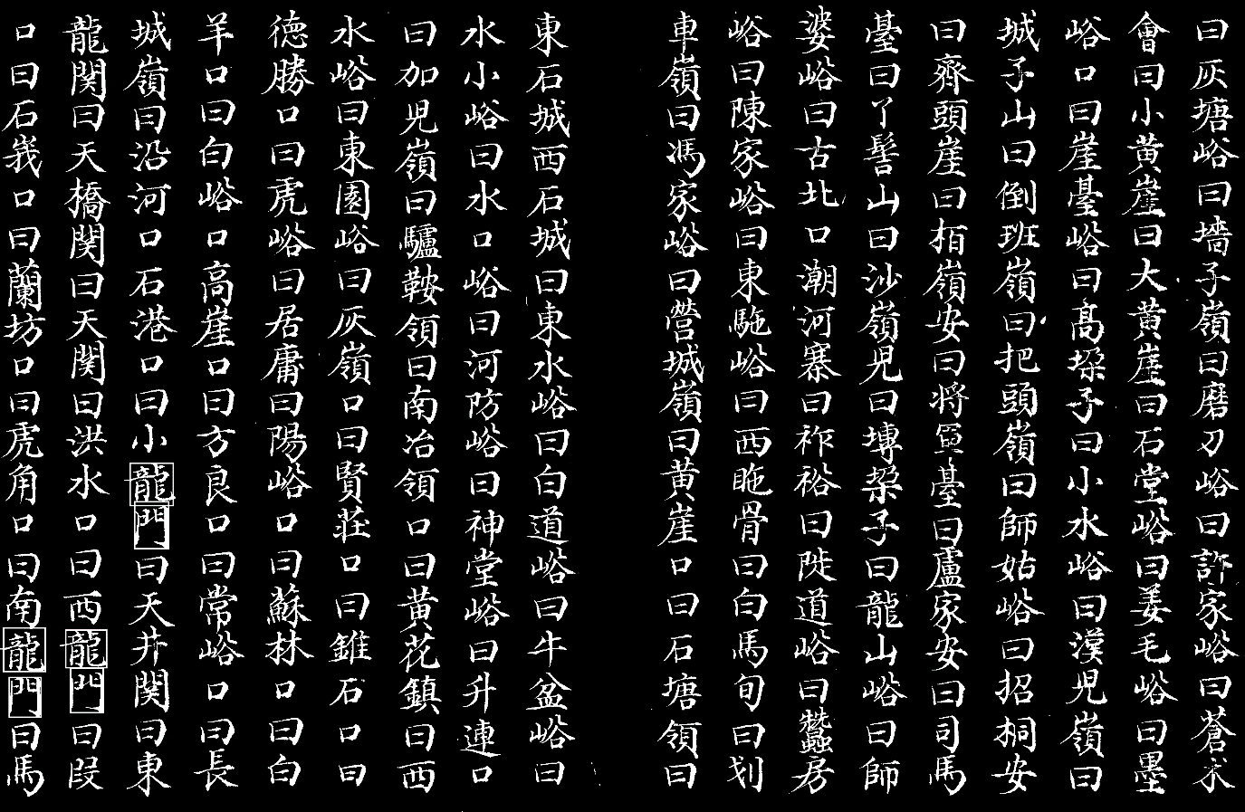
四.实验结果
字符串查询(QBS) —— “龍門”
示例查询(QBE)

Slide 24

三.I预处理
1.二值化：保留尽可能多的信息的同时减少运算量
已有研究中常使用Ostu算法
具有自适应性，但未利用局部信息，某些情况出现较多的差错
使用形态学顶帽变化对图像进行增强，之后再使用Ostu算法进行二值化
图像$I,$ 结构元素$B$
膨胀$：I⊕B=\bigcup_{b∈B}{I_{b}}$
腐蚀$：I⊖B=\bigcap_{b∈B}{I_{b}}$
闭合$：I∙B=\left(I⨁B\right)⊖B$
顶帽$变换：T_{B}\left(I\right)=I∙B−I$
顶帽变换可以提取出图像中比周围区域暗的物体（字符笔画）
充分利用图像的局部信息
使得像素值趋近于一个双峰的分布，更符合Ostu 算法的假设

Slide 25


关键词检索(Keyword Spotting)
查询范式 | 优点 | 缺点 | 示例
字符串查询(QBS) | 对用户友好 | 需找到字符串→图片特征映射
示例查询(QBE) | 容易实现 | 需给出示例图片
解决方法 | 优点 | 缺点
基于分割 | 准确率更高 | 实用性差，人工分割代价高
无需分割 | 实用性更强 | 准确率有所下降
Notes:
首先介绍下关键词检索，它指的是在扫描后的文档图片中找到查询单词的所有实例。
一般来说，有两种检索方法，分别是通过字符串查询和通过示例查询，二者各有利弊
通过字符串检索往往是通过键盘输入，类似于我们平时在百度、谷歌上的搜索，它对于用户比较友好，但它要找从字符串到图片特征的映射，这往往比较困难
通过示例查询优点是容易实现，但需要使用者给出单词示例图片，此类场景中，剩余任务相当于就只是查全
关键词检索有两大类解决范式，分别是基于分割的和无需分割的
前者假定的文档图片已经被准确分割为为一个一个的单词或者独立的文本行，并在其中进行查询。优点是准确率相对比较高，但是实用性差，因为对文档的自动分割易出错，人工标记代价大
无需分割的方法的输入是整个文档图片，它的优缺点与前种方法相反
下面我来介绍一下这个领域已有的一些工作

Slide 26

二.预处理
1.二值化
保留尽可能多的信息的同时减少运算量
已有研究中常使用Ostu算法
假设图像中有前景、背景两类像素点
目标：寻找最优的二值化阈值，使得类间方差最大
$$N_{f}+N_{b}=H×W$$
$$w_{f}=\frac{N_{f}}{H×W}$$
$$w_{b}=\frac{N_{b}}{H×W}$$
$$μ=w_{f}×μ_{f}+w_{b}×u_{b}$$
$$D=w_{b}{\left(μ_{b}−μ\right)}^{2}+w_{f}{\left(μ_{f}−μ\right)}^{2}$$
优点：具有自适应性
缺点：未利用局部信息，某些情况出现较多的差错
Notes:
为了能保留尽可能多的信息的同时减少运算量，需先对图像进行二值化
古籍研究中常使用大津算法，
它假设…，通过改变二值化阈值，改变前景、背景像素点的个数也就是这里的Nf,Nb，进而改变类间方差D，当类间方差最大时，二值化的差错在概率意义上最小
它的优点是、缺点是

Slide 27

二.预处理
1.二值化
先使用基于图像局部信息的顶帽变化对图像进行增强，之后再使用Ostu 算法进行二值化。
顶帽变化定义：
$$I∙B=\left(I⊕B\right)⊝B$$
$$T_{B}\left(I\right)=I∙B−I$$
顶帽变换
可以提取出图像中比周围区域暗的物体（字符笔画）
充分利用了图像的局部信息
使得整个图像的像素值趋近于一个双峰的分布，更加符合Ostu 算法的假设

Slide 28


二.预处理
3.边界移除
行投影阈值$v_{r},列投影阈值v_{c}$,边界阈值$t_{rs},t_{cs},t_{re},t_{ce}$
$$row_{start}=0,column_{start}=0,row_{end}=H,column_{end}=W$$
有页边框
$$W×v_{r}≤proj_{row}\left(row_{start}\right), row_{start}≤H×t_{rs}$$
$$W×v_{r}≤proj_{row}\left(row_{end}\right), H×t_{re}≤row_{end}$$
$$H×v_{c}≤proj_{column}\left({column}_{start}\right), {column}_{start}≤W×t_{cs}$$
$$H×v_{c}≤proj_{column}\left({column}_{start}\right), W×t_{ce}≤{column}_{end}$$
无页边框
$$v_{r}=0.5v_{r},v_{c}=0.5v_{c},t_{rs}=t_{cs}=0,t_{re}=t_{ce}=1$$
再次执行算法

Slide 29

三.字符定位
1.基于投影的字符定位算法
适用于完全无标注且没有充足数据的情况
(1)噪声过滤
移除孤立、以及在某一方向上聚集的噪声点
(2)水平、竖直区域分割：
a. 计算水平投影，连续的投影值大于阈值t的行组成行区域。行区域满足长度大于s
b.每一个行区域计算竖直投影，得到多个列区域
节省计算量
不同行区域中的列区域可不严格对齐
(3)后处理：
a. 给定区域$\left(x,y,h,w\right),$扩充因子$f,$令$e_{w}=h×f,e_{h}=w×f$
b. $x=x−0.5e_{w}, y=y−0.5e_{h}, w=w+e_{w}, h=h+e_{h}$
避免最终结果中出现残缺字符
避免出现长宽比过大或过小的错误结果

Slide 30

三.III字符识别
2. Compact generalized non-local network[7]
$$Y=\frac{1}{C\left(x\right)}f\left(θ\left(X\right),φ\left(X\right)\right)g\left(X\right) , X,Y∈ℝ^{N×C},N=H×W$$
$$vec\left(Y\right)=\frac{1}{C\left(x\right)}f\left(vec\left(θ\left(X\right)\right), vec\left(φ\left(X\right)\right)\right)vec\left(g\left(X\right)\right)$$
高维度的输入、输出“向量化”，实现了跨通道的非局部化机制
3.网络结构优化
(1)去掉浅层的最大池化
过早的采样操作会损失掉小区域的信息
(2)浅层普通的卷积替换为了空洞卷积，卷积核改为矩形
增加卷积层的感受野
关注像素点之间的结构关系，符合字符特性
古籍按列排版，字符的形状一般为矩形

